Slide 1

Montreux Jazz Memories
Bilan au 30.03.22

Slide 2
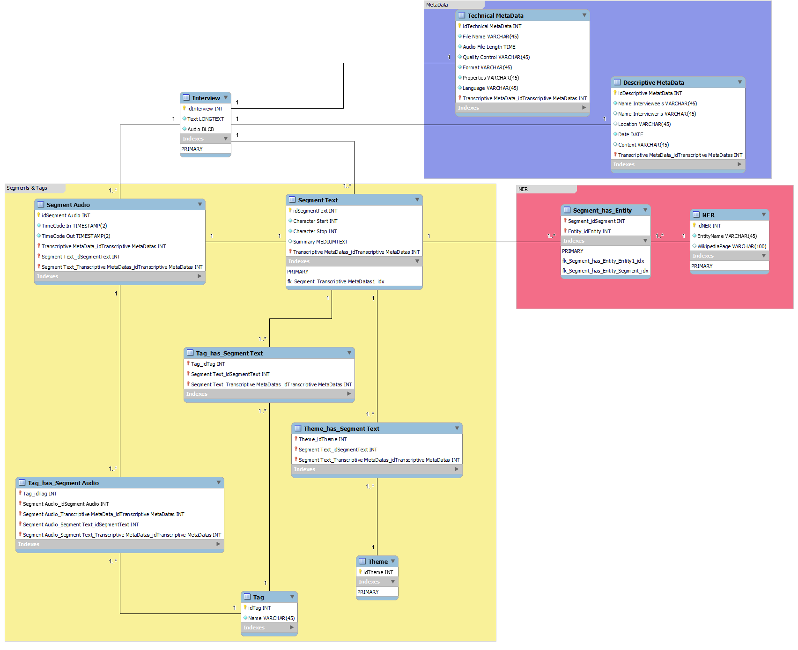
Base de données

Slide 5
§

Slide 6
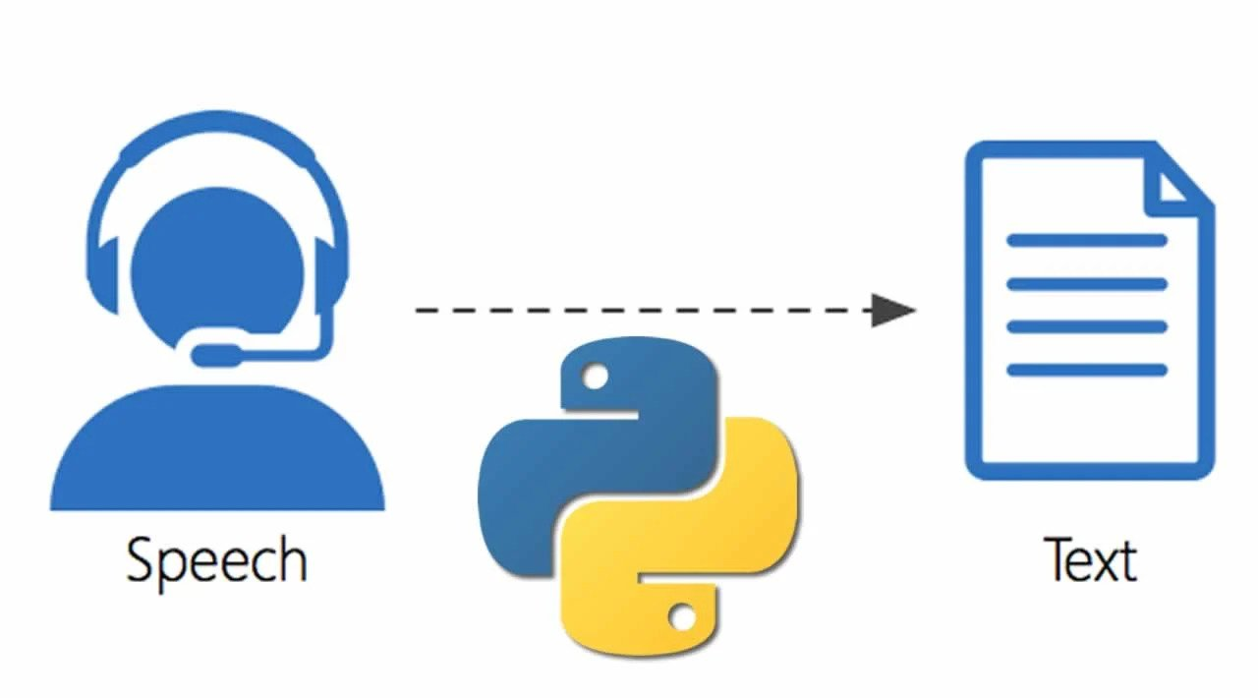
Transcription
Source : https://i.morioh.com/2020/02/19/8f43f25c53c3.jpg

Slide 7
Premiers tests
Transcription de Lara
Google Speech API
Ok, Romain Guélat, né le 4 février 1968 à Porrentruy dans le Jura. Et eh, je suis eh réalisateur, d’abord, et je suis aussi producteur. Notamment d’une émission qui s’appelle Passe-moi les Jumelles à la RTS. Et ici au festival, ça fait 22 ans que je filme les concerts en tant que réalisateur live. Qu’est-ce qui t’as amené ici à filmer des concerts? Ce qui m’a amené ici à filmer les concerts c’est que à l’époque où j’étais en stage à la, à la télévision. Stage de réalisateur. Avec mon collègue Giulian Nicolet, aussi réalisateur du Montreux Jazz toujours aujourd’hui, on avait très envie de venir voir ce qui se passait ici parce qu’on était fasciné par la musique. Et eh on avait un un sorte de maître de stage, quelqu’un qui nous a engagé, qui s’appelle Michel Dami et qui nous a proposé de venir ici. Michel Dami était un des réalisateurs du Montreux Jazz Festival à l’époque et il travaillait avec un autre réalisateur qui s’appelle Gavin Taylor. Et Giulian et moi, on a, on est arrivé ici, complètement émerveillé par ce monde parce que les deux on aimait la musique. Et les deux on avait, on rêvait de filmer la musique puisqu’on le, on le faisait d’une autre manière, à un autre niveau, à un petit niveau avant eh eh pour des, pour des amis musiciens ou des choses comme ça mais c’était le rêve pour nous.
répare voilà il est né le 4 février 1968 à porrentruy jura et je suis réalisateur d'abord […] qui s'appelle passe-moi les jumelles à la rts. Et ici au festival ça fait 22 ans que je filme les concerts en tant que réalisateur live. Si tu as amené ici à filmer des concerts. Ce qui m'a initié à filmer les concerts c'est que à l'époque où j'étais en stage à la télévision. Stage de réalisateur avec mon collègue julien nicole quai. Aussi réalisateur du montreux jazz toujours aujourd'hui. On avait très envie de venir voir ce qui se passe ici parce qu'on était fasciné par la musique. Et on avait un. Sors de maître de stage. Qui nous a engagés. À qui s'appelle michel d'amis et qui nous a proposé de venir ici c'est de la mienne était un des réalisateurs du montreux jazz festival à l'époque et travailler avec un autre hexatel s'appelle kevin taylor. Tu animaux on est arrivé ici. Complètement émerveillé par ce monde parce que les deux on aimait la musique et les deux on avait. Rêver de filmer la musique plus qu'on le qu'on le faisait d'une autre manière à notre niveau un petit niveau avant. Pour des pour des amis musiciens de choses comme ça mais c'était pour nous.

Slide 8
Résultats Google Speech API
Précision : 59%
Temps : 1 min 04 sec

Slide 9
Points importants
Une précision plus proche de 65-70% (terminaisons, noms propres,…)
Surement limité par l’accès gratuit à l’API

Slide 10
Problèmes
Limite de 50 requêtes Google Speech par jour
Risque que la librairie SpeechRecognition ne soit plus maintenue

Slide 11
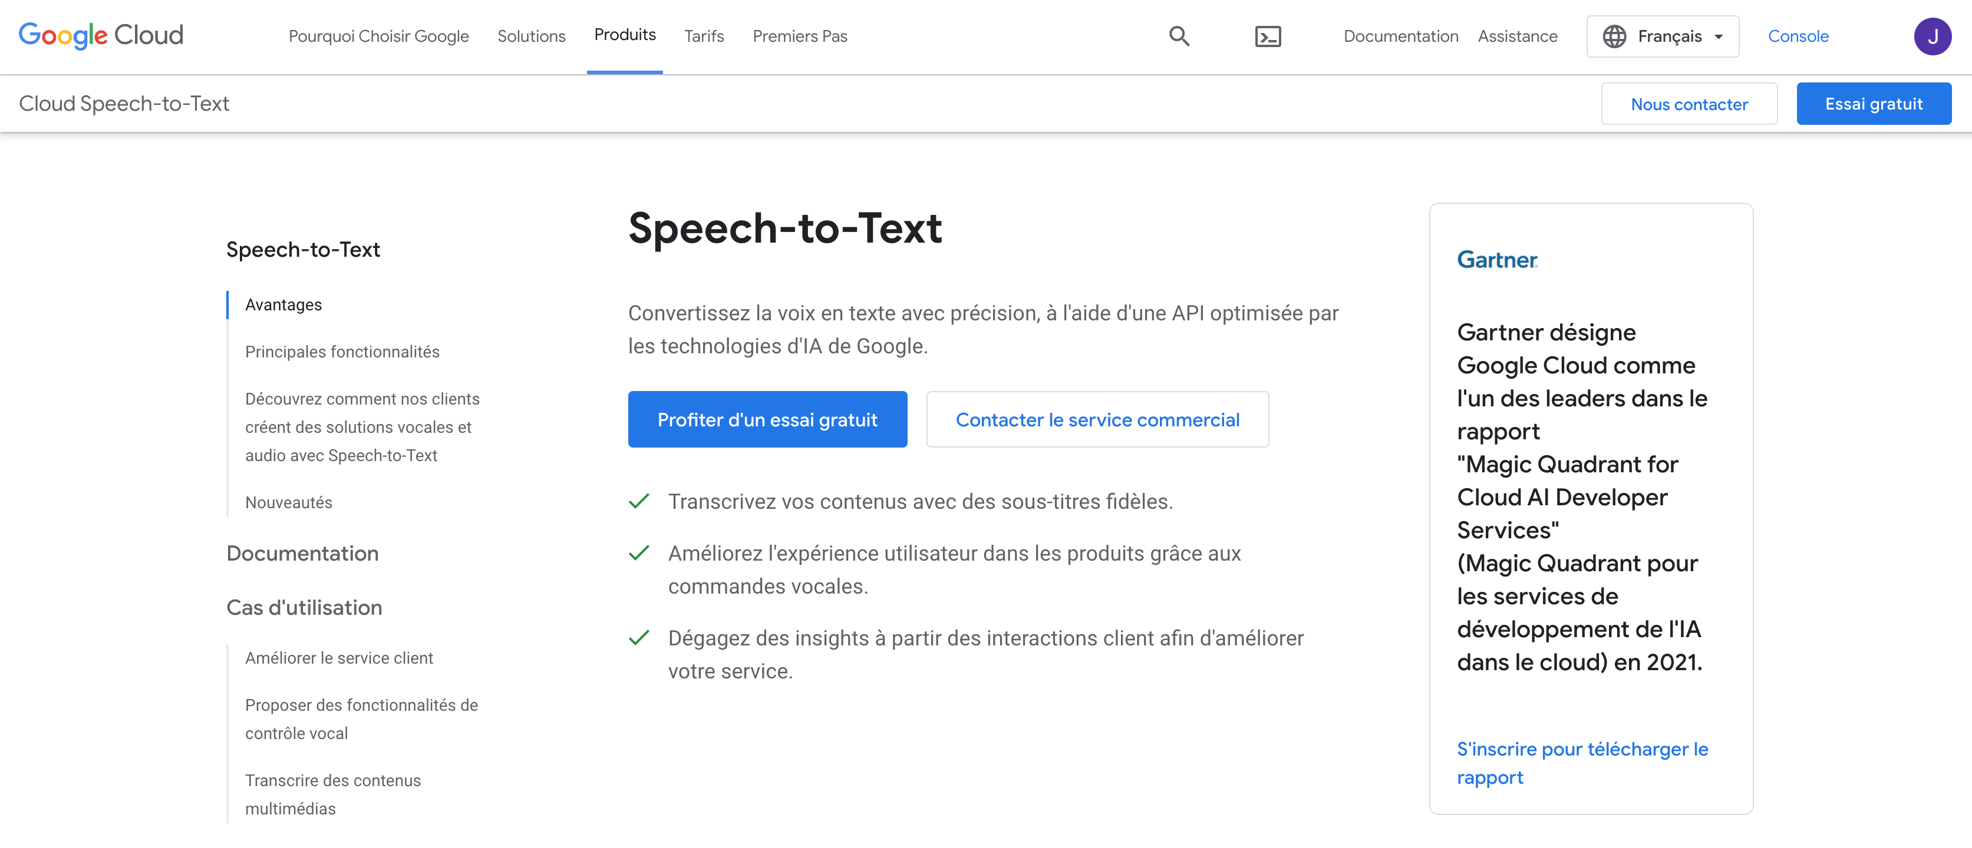
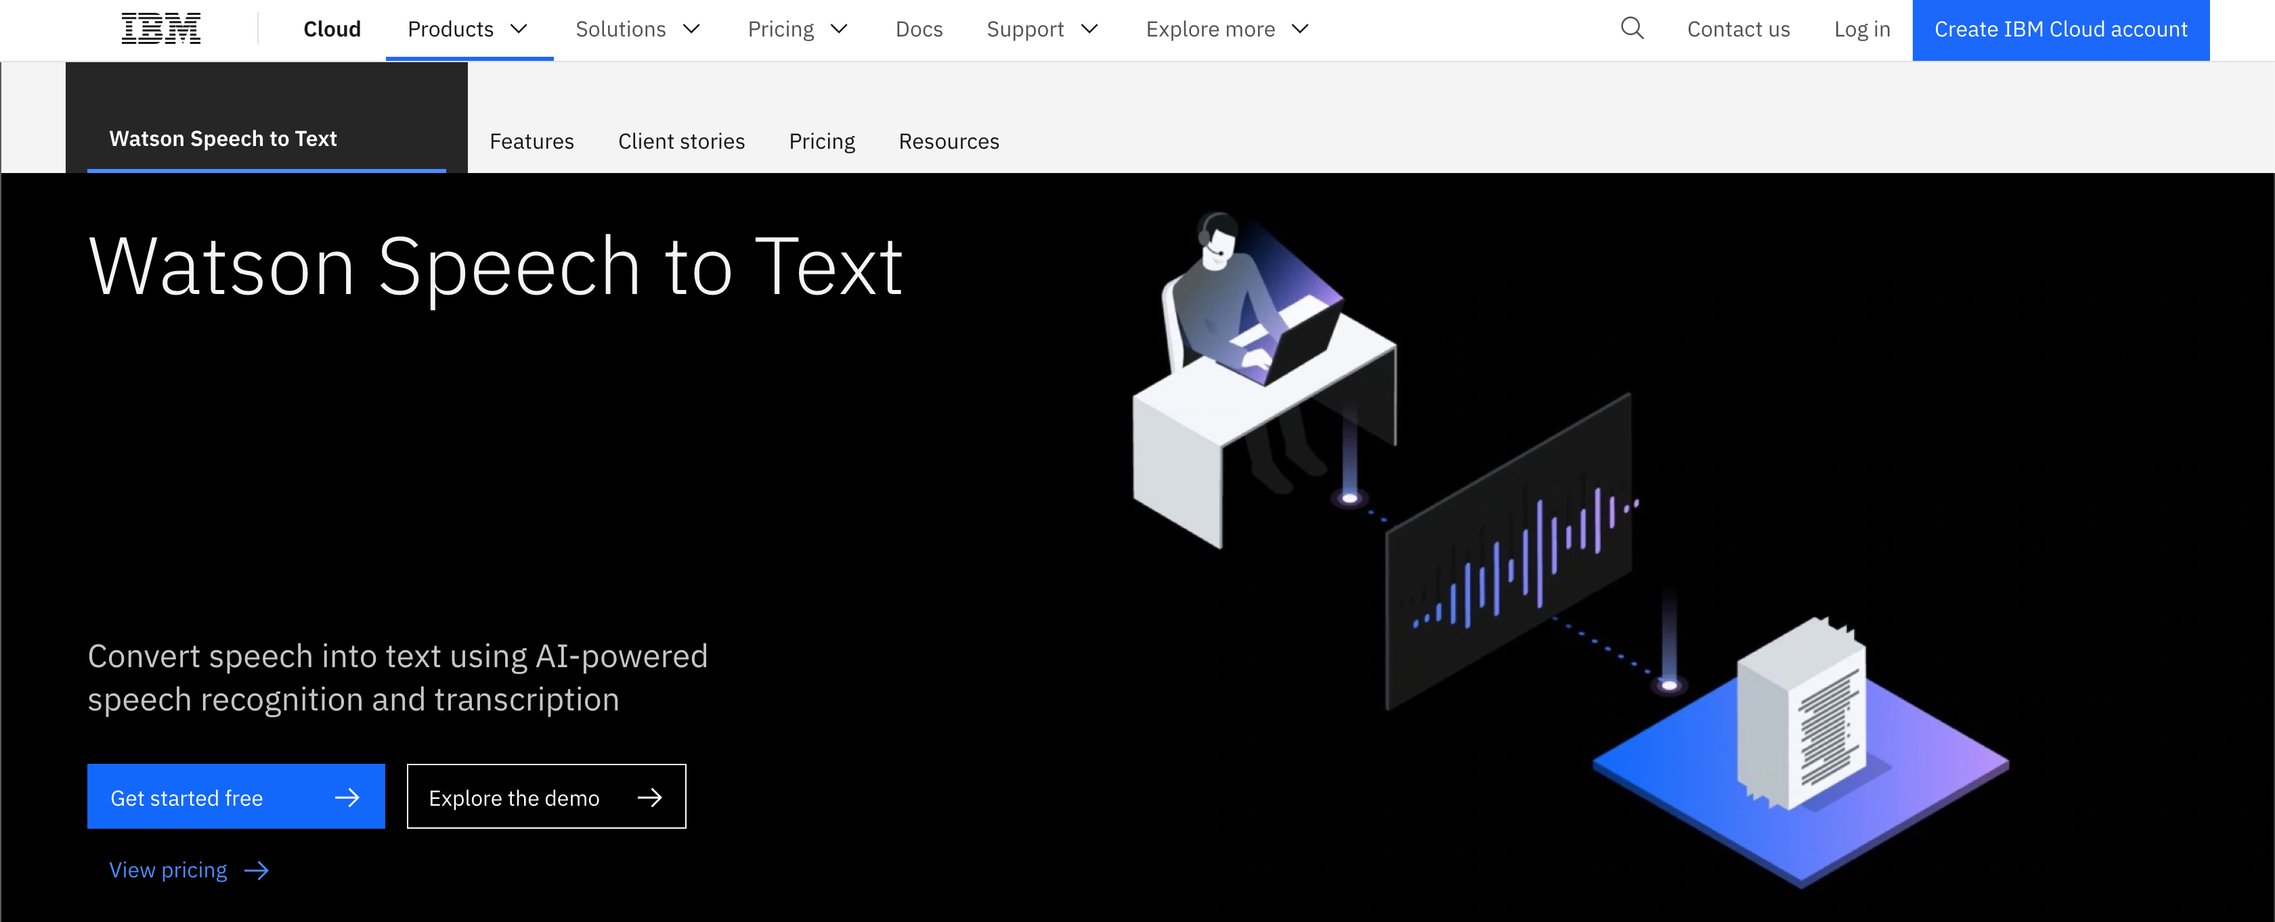
Solutions possibles
Google Cloud Speech-to-text
IBM Speech to text

Slide 12
Google Cloud Speech-to-text
Propose la reconnaissance des locuteurs
Plusieurs modèles pré-entrainés

Slide 13
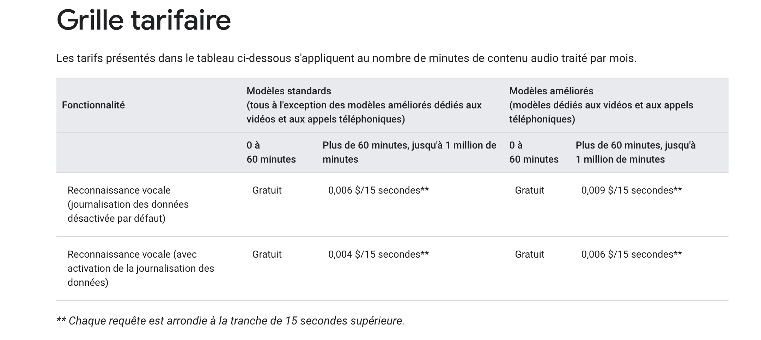
Tarifs

Slide 14
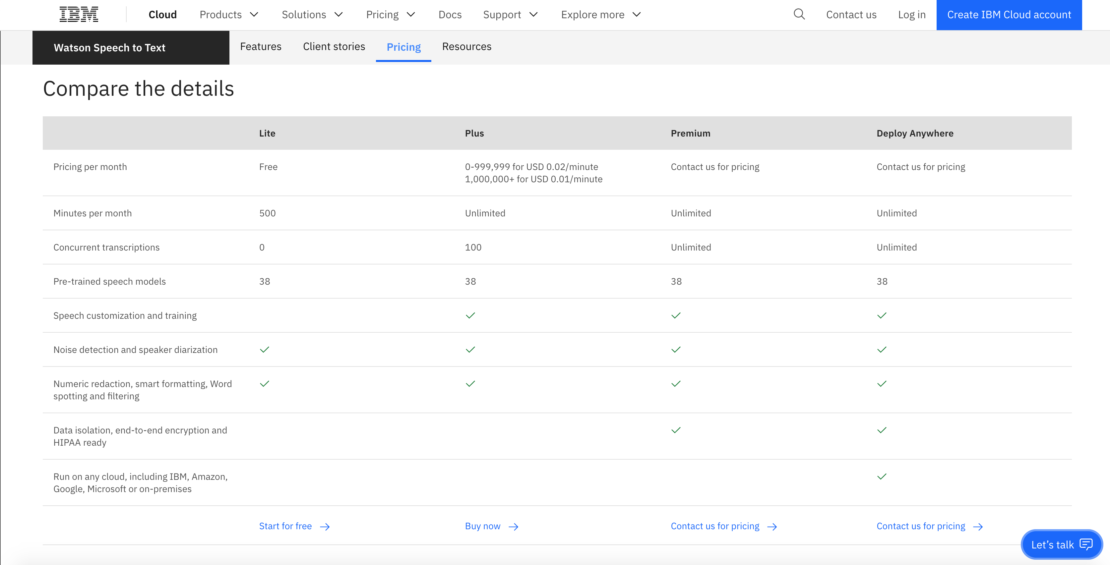
Tarifs

